Slide 1

Audiência Pública
Orçamento 2023

Slide 2

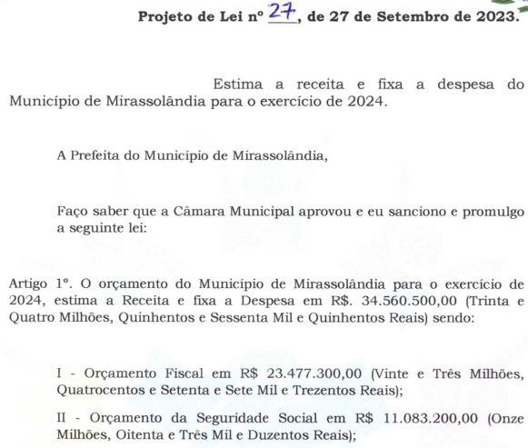

Slide 3
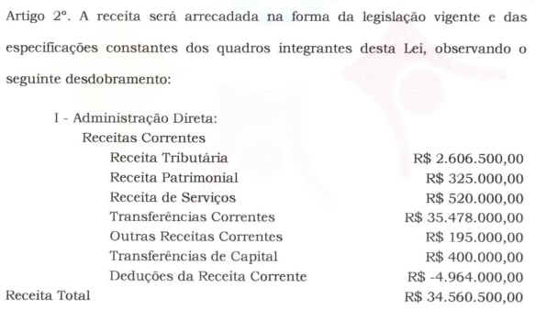

Slide 4
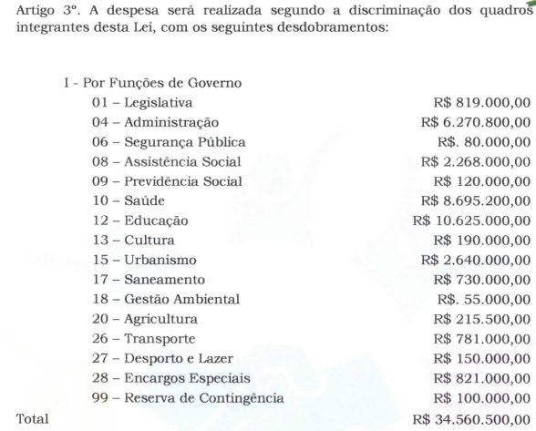

Slide 5
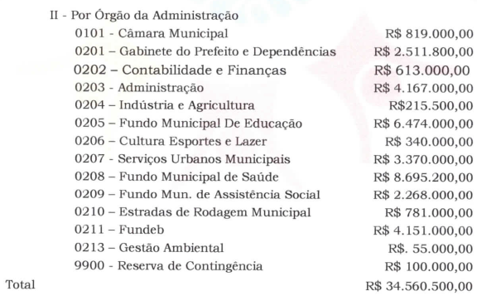

Slide 6
LEI ORÇAMENTÁRIA ANUAL
contas

Slide 7
ORÇAMENTO PÚBLICO
O que é orçar?
E o que é orçamento público?
A palavra orçar significa “calcular, avaliar,
fazer estimativa de gasto, aproximar-se,
chegar ou atingir”. Assim, todo orçamento
calcula o gasto que vai fazer a partir do que
se tem de recursos em mãos.

Slide 8
Lei Orçamentária Anual - LOA é um instrumento de planejamento público, revestida por atos formais, por meio do qual são previstas as receitas e fixadas as despesas de acordo com as regras previstas na LDO e PPA.
A LOA consolida vários orçamentos (fiscal, de investimento e da seguridade social) os quais refletem os planos que o governo pretende realizar nas diversas áreas de atuação do ente governamental, contendo um conjunto de previsões de receitas que serão distribuídas em diversos programas de trabalho que viabilizarão a manutenção e a implementação das ações governamentais durante um exercício financeiro.

Slide 9
AMPARO LEGAL PARA ELABORAÇÃO DA LOA
Constituição Federal: artigos 165 a 169;
Lei 4320/1964 (normas para elaboração)
Lei 101/2000 (lei de responsabilidade fiscal-Cria a dependência ao PPA e LDO)
Portaria 42/1999
Portaria 163/2001
Portaria 300/2002
Portaria 41/1999

Slide 10
FASES
Etapas em que são efetuadas as atividades alusivas ao processo orçamentário.
Elaboração - é a preparação da proposta orçamentária pelo poder Executivo, através das suas diversas unidades.
Aprovação - é o ato de aprovar o orçamento, através do Poder Legislativo, encaminhando ao Executivo, em seguida, para a sanção.

Slide 11
Execução - consiste no ato de executar o orçamento aprovado, através da arrecadação dos recursos e dos dispêndios efetuados.
Controle - é a fiscalização e o acompanhamento da execução orçamentária, realizada pelo Controle Interno e pelo Parlamento, com o auxílio técnico do Tribunal de Contas.

Slide 12
DESTINAÇÃO DE RECURSOS
A Destinação de Recursos é o processo pelo qual os recursos públicos são correlacionados a uma aplicação, desde a previsão da receita até a efetiva utilização dos recursos, podendo ser destinação vinculada em atendimento às finalidades específicas estabelecidas pela norma e destinação ordinária para atender a quaisquer finalidades. Foi estabelecido em atendimento ao art. 8º da LRF.

Slide 13
INSTRUMENTOS DE PLANEJAMENTO E ORÇAMENTO
PPA - Lei do Plano Plurianual
Vigência: 4 anos (início no 2º ano de mandato)
Conteúdo: Diretrizes, objetivos e metas regionalizadas para
despesas de capital e para as relativas aos programas de
duração continuada.
LDO - Lei de Diretrizes Orçamentárias
Vigência anual
Conteúdo: Metas e prioridades a serem contempladas no
Orçamento; orienta a elaboração do orçamento; alterações na
legislação tributária; política e aplicação das agências
financeiras de fomento.
LOA - Lei Orçamentária Anual
Vigência anual
Conteúdo: Fixa os recursos financeiros no Orçamento Fiscal, no
de Seguridade Social, e no de Investimentos das Estatais
Viabiliza a execução orçamentária e financeira.

Slide 14
CORRELAÇÃO ENTRE AS LEIS
Os programas do PPA tem metas e
indicadores quantificados.
A LDO explicita metas para cada ano.
A LOA reserva recursos
para sua execução.

Slide 15
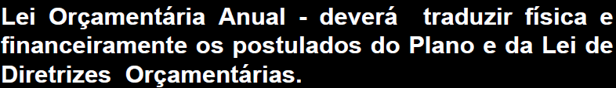
A INTEGRAÇÃO PPA, LDO, LOA
PPA
2021/2024
LDO
2021
LOA
2021
LDO
2022
LOA
2022
LDO
2023
LOA
2023
LDO
2024
LOA
2024

Slide 16
LDO
PPA
LOA
Orientar
Planejar
Executar
Políticas Publicas e
Programas de Governo

Slide 17
Ciclo Orçamentário
Elaboração – poder executivo;
Aprovação e emendas– poder legislativo;
Execução – poder executivo;
Acompanhamento e avaliação – ambos (executivo e legislativo);
Controle – Interno pelo executivo e externo pelo legislativo.

Slide 18
VIGÊNCIA
PPA - ATÉ O PRIMEIRO EXERCÍCIO FINANCEIRO DO MANDATO SUBSEQÜENTE;
LEI DE DIRETRIZES ORÇAMENTÁRIAS - EXERCÍCIO REFERENTE A ELABORAÇÃO DA PROPOSTA ORÇAMENTÁRIA;
LEI ORÇAMENTÁRIA ANUAL - EXERCÍCIO FINANCEIRO PARA O QUAL SE ELABOROU A PROPOSTA;
Ano Financeiro = Ano Civil – Art. 34 DA LEI 4.320/64

Slide 19
Obrigado pela atenção
www.chp_esc@hotmail.com
cmipigua@hotmail.com
Tel:17-3269-1240
fax :79-3216-0544

